Slide 1

第2课时
光合作用原理的应用和化能合成作用

Slide 2


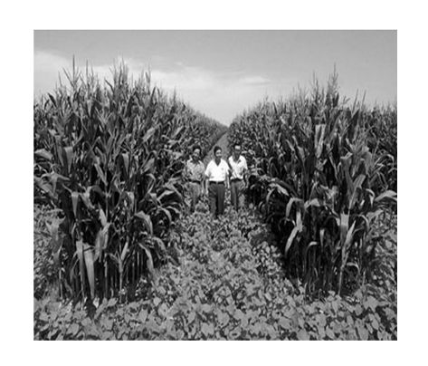
【趣味导学】
立体种植
立体种植是农作物复合群体在时空
上的充分利用，根据不同作物的不同特
性，如高秆与矮秆、喜光与耐荫等，合
理地实行科学的间作、套种等配套种植，形成多种作物、多层次、多时序的立体交叉种植结构。

Slide 3
请思考：
(1)影响光合作用强度的因素有哪些？
(2)间作和套种主要应用哪种因素对光合作用强度的影响？

Slide 4
学习目标 | 1.探究影响光合作用的环境因素。(重点) 2.描述光合作用原理在生产实践中的应用。(难点) 3.说出化能合成作用的概念。

Slide 5
一、光合作用原理的应用
1.光合作用强度：
(1)概念：植物在_________内通过光合作用制造_____
的数量。
单位时间
糖类

Slide 6
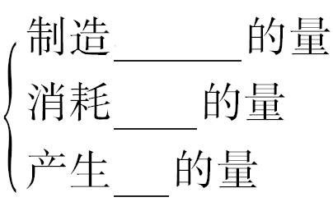
(2)表示方法：
单位时间内光合作用
有机物
CO₂
O₂

Slide 7
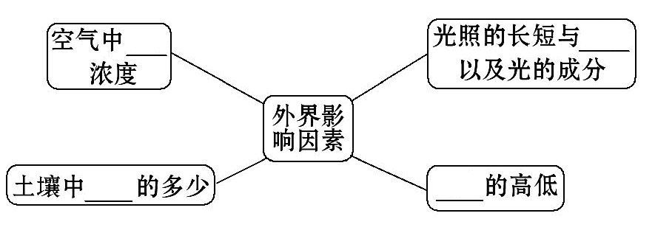
(3)影响因素：
CO₂
强弱
水分
温度

Slide 8
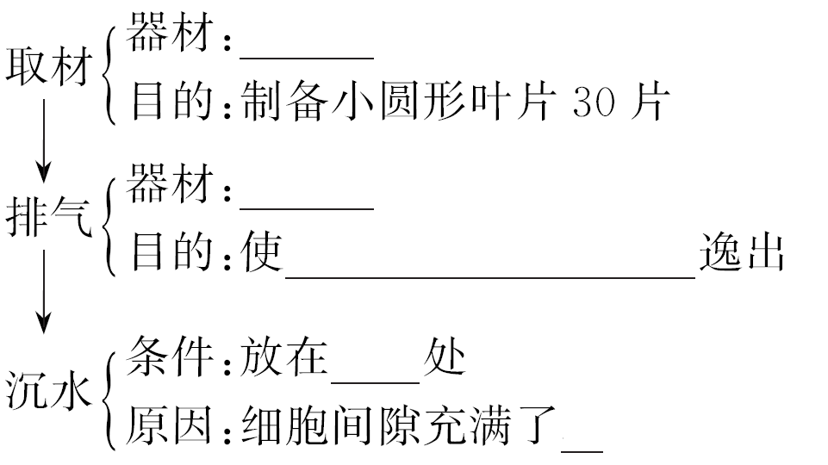
2.探究光照强弱对光合作用强度的影响：
打孔器
注射器
小圆形叶片内的气体
黑暗
水

Slide 9
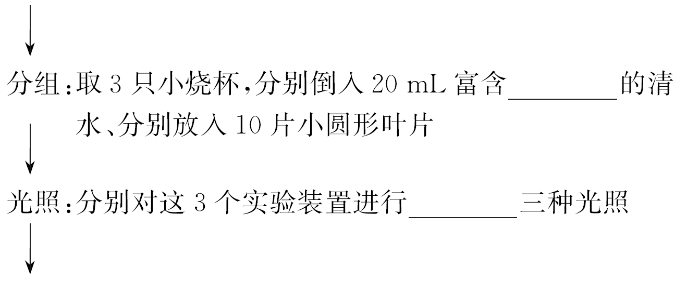

二氧化碳
强、中、弱
小圆形叶片浮
起的数量

Slide 10
3.在生产实践中的应用：
实 例 | 原 理
间作套种 | 不同植物对_____的需求不同
冬季大棚温度白天适当提高，晚上适当降低 | 一定范围内_____升高，光合 作用和细胞呼吸都会增强
“正其行、通其风” | 增大___浓度，有利于光合 作用的进行
合理灌溉 | _____缺少导致气孔关闭，CO₂供应不足
光照
温度
CO₂
水分

Slide 11
二、化能合成作用
1.概念：利用体外环境中的某些_______氧化时所释放
的能量来制造_______的合成作用。
无机物
有机物

Slide 12
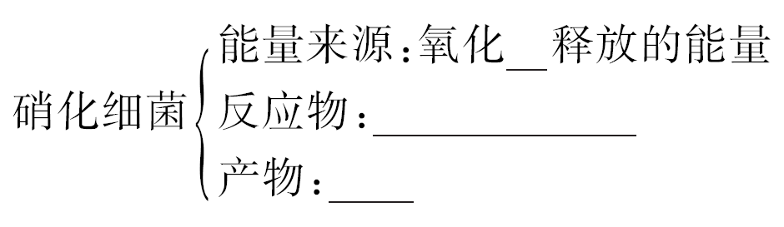
2.实例：
氨
水和二氧化碳
糖类

Slide 13
3.自养生物和异养生物：
类型 | 概 念 | 代表生物
自养 生物 | 能将_______合成为 _______的生物 | 光能自养生物： _________ 化能自养生物： _________
异养 生物 | 只能利用环境中_____ _________来维持自身 生命活动的生物 | 人、动物、真菌、 大多数细菌
无机物
绿色植物
有机物
硝化细菌
现成
的有机物

Slide 14
【易错辨析】
1.光合作用强度可以用光合作用消耗糖类的数量来表
示。 ( )
【分析】光合作用的过程中产生了糖类，而不是消耗
了糖类。
×

Slide 15
2.温度对光合作用强度的影响主要是影响酶的活性。
( )
3.在探究光照强度对光合作用的影响实验中，光照越
强，相同时间内叶片浮起的数量越多。 ( )
【分析】在一定的范围内，随着光照强度增加，光合
作用逐渐变强，超过一定范围，随光照变强，光合作
用不再增强，甚至变弱。
√
×

Slide 16
×
4.硝化细菌可利用光能来合成有机物。 ( )
【分析】硝化细菌通过化能合成作用来制造有机物，其利用的是化学能而不是光能。

Slide 17
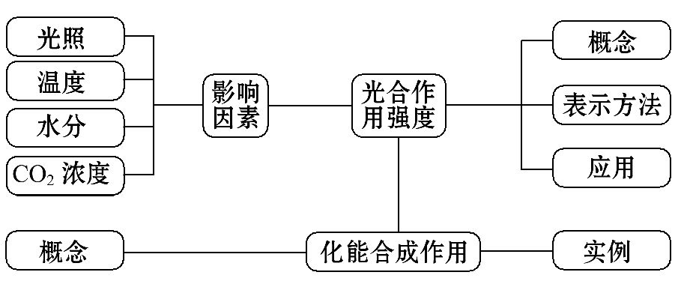
【线索构建】

Slide 18

知识点一 探究光照强度对光合作用的影响
【问题导引】
光照是植物进行光合作用的必要条件，光照
的强弱会对植物的光合作用产生不同的影响。
若研究光照强度对光合作用的影响，如何设
计实验的自变量、因变量及无关变量？

Slide 19

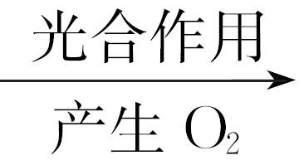
【归纳总结】
1.实验原理：
叶片含有空气，上浮 叶片下沉 充满细
胞间隙，叶片上浮。

Slide 20
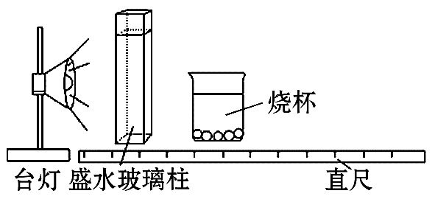
2.实验装置及变量：
(1)实验装置设计：

Slide 21
(2)变量分析。
①自变量：光照的强弱，通过台灯与烧杯之间的距离来调节。
②因变量：光合作用的强度，通过观测单位时间内被抽去空气的叶片的上浮数量表示。
③无关变量：温度等，用中间的盛水玻璃柱吸收热量来排除干扰。

Slide 22
3.实验结果及结论：
(1)实验结果：
项目 | 小圆形 叶片 | 加富含 CO₂的清水 | 光照强度 | 叶片浮起数量
烧杯甲 | 10片 | 20mL | 强 | 多
烧杯乙 | 10片 | 20mL | 中 | 中
烧杯丙 | 10片 | 20mL | 弱 | 少

Slide 23
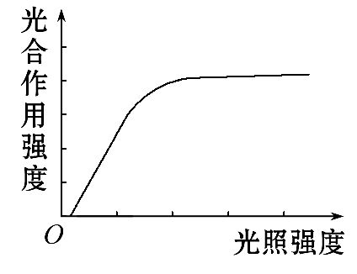
(2)实验结论。
在一定范围内，随着光照强度不断增强，光合作用强度也不断增强，如下图曲线所示：

Slide 24
【特别提醒】
取材关键及实验结果分析
(1)打孔时避开大叶脉是因为大叶脉部分含有的叶绿体少。
(2)用注射器排出小圆形叶片内的气体是为了防止细胞内原本存在的气体影响实验结果。

Slide 25
(3)该实验中所取的叶片大小和生理状态应该是相同的，打孔时要取叶片的相同部位。
(4)本实验中的数值并不代表真正的光合速率，而是光合作用的净积累值，即光合作用与细胞呼吸的差值。

Slide 26
【题组过关】
1.(2016·巢湖高一检测)在如图所示的玻璃容器中，
注入一定浓度的NaHCO₃溶液并投入少量的新鲜绿叶碎
片，密闭后，设法减小液面上方的气体压强，会看到
叶片沉入水中。然后再用光照射容器，又会发现叶片
重新浮出液面。光照后叶片重新浮出液面的原因是
( )

Slide 27
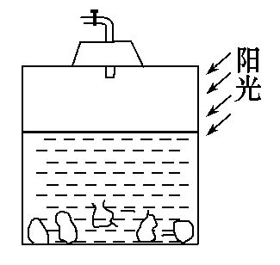
A.叶片吸水膨胀，密度减小
B.叶片进行光合作用所产生的O₂附着在
叶面上
C.溶液内产生的CO₂大量附着在叶面上
D.NaHCO₃溶液因放出CO₂而密度增大

Slide 28
【解析】选B。叶片浮出液面的原因是叶片进行光合作用，产生的气体(O₂)存在于细胞间隙中，然后附着在叶面上，使得叶片浮出水面；溶液内不会产生过多的CO₂，产生的CO₂几乎全部供给了光合作用；NaHCO₃溶液的作用是保持容器内CO₂的浓度稳定。

Slide 29
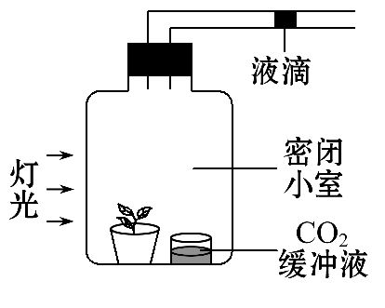
2.为了探究CO₂浓度和光照强度对植物光合作用的影响，某兴趣小组设计了如下图所示的实验装置若干组，利用缓冲液维持密闭小室内CO₂浓度的相对恒定，在25℃条件下进行了一系列的实验，对相应装置准确测量的结果如下表所示，下列说法错误的是( )

Slide 30
组 别 | 实验条件 |  | 液滴移动 (mL/h)
 | 光强(lx) | CO₂(%)
1 | 0 | 0.05 | 左移2.24
2 | 800 | 0.03 | 右移6.00
3 | 1000 | 0.03 | 右移9.00
4 | 1000 | 0.05 | 右移11.20
5 | 1500 | 0.05 | 右移11.20
6 | 1500 | 0.03 | 右移9.00

Slide 31
A.组别1中液滴左移的生理原因是植物有氧呼吸消耗了氧气
B.组别6中液滴右移的生理原因是植物光合作用产生氧气量小于有氧呼吸消耗氧气量
C.与组别3比较可知，限制组别2液滴移动的主要环境因素是光照强度
D.与组别4比较可知，限制组别3液滴右移的主要环境因素是CO₂浓度

Slide 32
【解析】选B。组别1中光照强度是0，密闭小室中只发
生呼吸作用，有氧呼吸过程中吸收的O₂量等于产生的
CO₂量，由于有缓冲液存在，CO₂浓度相对恒定，故密
闭小室中气体体积减小，液滴向左移动，(无氧呼吸不
吸收O₂，产生的CO₂也会被CO₂缓冲液吸收，不影响小室
中气体体积)，A正确；组别6中液滴右移的生理原因是
植物光合作用产生氧气量大于有氧呼吸消耗氧气量，

Slide 33
导致密闭小室中气体体积变大，B错误；与组别3比较可知，限制组别2液滴移动的主要环境因素是光照强度，C正确；与组别4比较可知，限制组别3液滴右移的主要环境因素是CO₂浓度，D正确。

Slide 34
【误区警示】本题易错选C，在解答本题时忽视了2、3组的区别是光照强度不同，2组的光照较弱，其他因素都相同。在解答时还要理解液滴的移动是气体体积变化引起的，移动方向代表了体积变化。

Slide 35
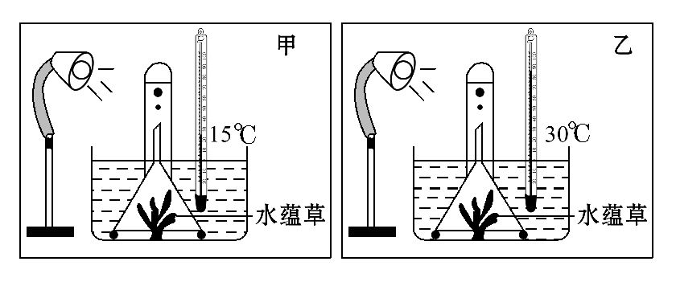
【补偿训练】
小明以水蕴草为材料进行了如图所示的实验，并定时
记录试管顶端的气体量。该实验的主要目的是探究
( )

Slide 36
A.水量对呼吸作用强度的影响
B.光照对光合作用强度的影响
C.光照对呼吸作用强度的影响
D.水温对光合作用强度的影响
【解析】选D。由图可知，甲、乙两个装置中只有温度不同，故水温是自变量，该实验探究水温对光合作用强度的影响，故D正确。

Slide 37
知识点二 影响光合作用的环境因素及在生产实践中的应用
1.光照强度：
(1)原理：光照强度主要影响光反应阶段ATP和[H]的产生，进而影响暗反应阶段。

Slide 38
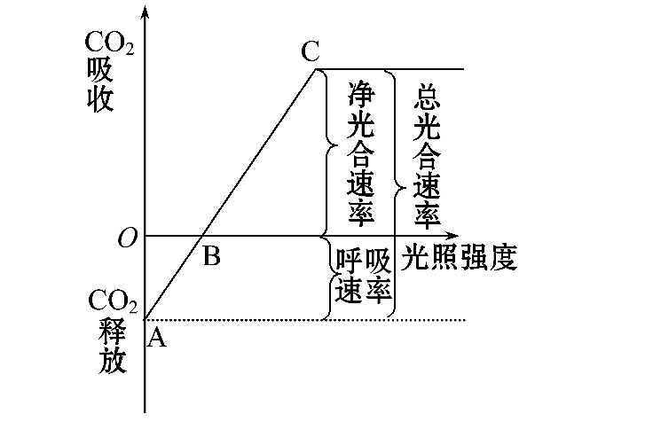
(2)曲线：

Slide 39
A点 | 光照强度为0，此时只进行细胞呼吸；A点的CO₂释放量表示细胞呼吸速率
AB段 | 开始进行光合作用，随光照强度的增强，光合作用强度也增强，但光合作用强度小于细胞呼吸强度
B点 | 光合作用强度=细胞呼吸强度(细胞呼吸释放的CO₂全部用于光合作用)，此时光照强度称为光的补偿点

Slide 40
BC段 | 随光照强度的增强，光合作用强度增强
C点 | 光照强度增强，光合作用强度基本不变，此时光照强度称为光的饱和点，C点的CO₂吸收量表示净光合作用速率

Slide 41
(3)应用。
①欲使植物正常生长，则应使光照强度大于B点对应的光照强度。
②适当提高光照强度：如阴雨天适当补充光照，及时对大棚除霜消雾等。
③合理密植和间作种植：阴生植物的光补偿点和光饱和点低，因此间作套种农作物可以充分利用光照。

Slide 42
2.CO₂浓度：
(1)原理：CO₂浓度影响光合作用的原理是通过影响暗反应阶段，制约C₃的生成。

Slide 43
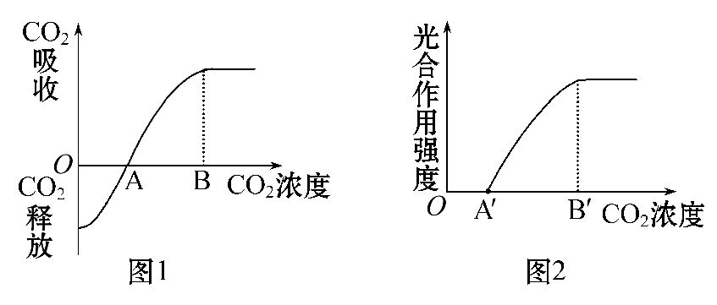
(2)曲线：

Slide 44
①走势分析：图1和图2都表示在一定范围内，光合作用速率随CO₂浓度的增大而增大，但当CO₂浓度增加到一定值后，光合作用速率不再增加。
②关键点分析：图1中A点表示光合作用速率等于细胞呼吸速率时的CO₂浓度，即CO₂补偿点；图2中的A′点表示进行光合作用所需CO₂的最低浓度。图1和图2中的B和B′点都表示CO₂饱和点。

Slide 45
(3)应用。
①大气中的CO₂浓度处于OA′段时，植物无法进行光合作用。
②在农业生产中可通过“正其行，通其风”和增施农家肥等措施增加CO₂浓度，提高光合作用速率。

Slide 46
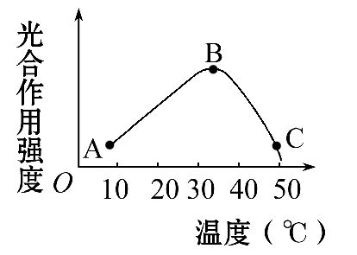
3.温度：
(1)原理：通过影响酶活性进而影响光合作用。
(2)曲线：

Slide 47
①AB段：随着温度升高，光合作用增强。
②B点：光合作用最适温度。
③BC段：随着温度升高，光合作用减弱。
④温度过高时，酶失活，光合作用完全停止。

Slide 48
(3)应用：
①适时播种。
②温室栽培时白天适当提高温度，夜间适当降低温度。

Slide 49
【特别提醒】(1)光的补偿点是光合作用强度等于细胞呼吸强度时的光照强度，此时植物不能正常生长，只能维持生存。
(2)CO₂的饱和点是指在其他条件如温度、光照强度等都适宜的情况下进行的，光合作用速率达到最大值时所需的CO₂浓度。

Slide 50
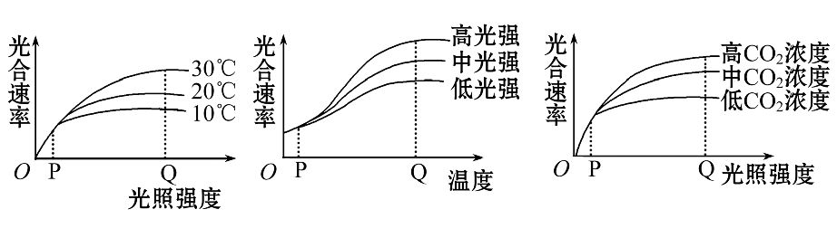
【拓展深化】多因子变量对光合速率的影响
(1)图像。

Slide 51
(2)含义。
①P点时，限制光合速率的因素应为横坐标所表示的因子，随该因子的不断加强，光合速率不断提高。
②当到Q点时，横坐标所表示的因子不再是影响光合速率的因子，要想提高光合速率，可适当提高图示的其他因子。

Slide 52
(3)应用。
①温室栽培时，在一定光照强度下，白天可适当提高温度，增加光合作用酶的活性，提高光合速率，也可同时适当补充CO₂，进一步提高光合速率。
②当温度适宜时，可适当增加光照强度和CO₂浓度以提高光合作用速率。

Slide 53
【思考诊断】
1.北方夏季中午时，光照强度很强，植物的光合作用
将如何变化？
(1)判断：_____(填“增强”“减弱”或“基本不
变”)。
(2)理由是_____________________________________
_____________________________。
减弱
光照强度过强，温度升高，导致气孔关闭，
细胞CO₂供应不足，光合作用减弱

Slide 54
2.大棚种植使用有机肥有利于增产，请从影响光合作用的因素分析原因。
提示：有机肥在被微生物分解的时候会释放出二氧化碳，增加了大棚中的二氧化碳浓度，促进光合作用。

Slide 55
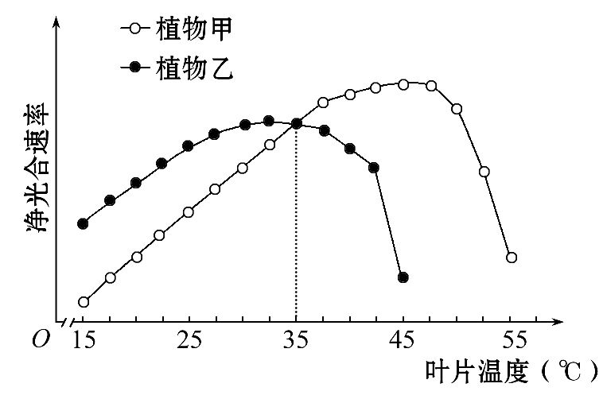
【典例】(2015·海南高考)植物甲与植物乙的净光合速率随叶片温度(叶温)变化的趋势如图所示。下列叙述错误的是( )

Slide 56
A.植物甲和乙光合作用所需要的能量都来自太阳能
B.叶温在36～50℃时，植物甲的净光合速率比植物乙的高
C.叶温为25℃时，植物甲的光合作用与呼吸作用强度的差值不同于植物乙的
D.叶温为35℃时，甲、乙两种植物的光合作用与呼吸作用强度的差值均为0

Slide 57
【解题探究】解答本题时，需要注意以下两点：
(1)关键信息：净光合速率=_____________-_________
_____。
(2)图示信息：
①35℃时，植物甲与植物乙的净光合速率_____；
②低于35℃时，植物甲的净光合速率_____植物乙；
③高于35℃时，植物甲的净光合速率_____植物乙。
实际光合速率
细胞呼吸
速率
相等
小于
大于

Slide 58
【解析】选D。本题考查温度对光合作用的影响。植物的光合作用所需要的能量来自太阳能，A项正确；由曲线可知在36～50℃时，植物甲的净光合速率高于植物乙，B项正确；植物光合作用与呼吸作用强度的差值即净光合速率，由曲线可知在叶温为25℃时，植物甲的净光合速率小于植物乙，C项正确；由曲线可知，叶温为35℃时，甲、乙两种植物的净光合速率相等，但不为0，故D项错误。

Slide 59
【互动探究】
(1)植物甲与植物乙哪种更适宜在高温环境中种植？为什么？
提示：植物甲。植物甲的净光合速率的最适温度明显高于植物乙。

Slide 60
(2)若光照强度不变，CO₂浓度由强变弱时，(CH₂O)的合成量____(填“降低”“升高”或“不变”)，解释原因。
提示：降低。CO₂浓度减弱，暗反应减弱，ATP和[H]相对量增加，导致光反应减弱，进而(CH₂O)的合成量相对降低。

Slide 61
【规律方法】坐标曲线图类题目的分析方法
(1)明确横坐标、纵坐标的含义。
(2)曲线的起点、终点：看清起点、终点的位置很重要，它们往往代表特殊的含义。
(3)曲线的趋势：看清曲线随横轴变化是增加还是减少，是成正比的变化还是斜率在不断改变。
(4)曲线的拐点：曲线的走势改变的点，有重要意义。

Slide 62
【过关训练】
1.为提高温室栽培的番茄和黄瓜的产量，可采取的措施不包括( )
A.增施氮肥和磷肥，促进茎叶生长，以增大光合作用面积
B.增加温室中CO₂浓度，以提高光合作用效率

Slide 63
C.适当增加光照时间，提高光能利用率
D.制作温室的薄膜改成绿色薄膜

Slide 64
【解析】选D。增施氮肥和磷肥，促进茎叶生长，这样可以增大光合作用面积，提高产量；在一定范围内，增加CO₂浓度可以提高光合作用效率，因此为了增产可适当地增加温室中CO₂浓度；适当增加光照时间，可提高光能利用率，提高产量；植物叶片对绿光的吸收量最少，因此制作温室的薄膜不能改成绿色薄膜，否则会减产。

Slide 65
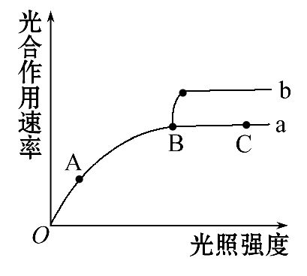
2.下图表示某种植物在最适温度和0.03%的CO₂浓度条件下，光合作用速率随光照强度变化的曲线，若在B点时改变某种条件，结果发生了如曲线b的变化，则改变的环境因素是( )

Slide 66
A.适当提高温度 B.增大光照强度
C.适当增加CO₂浓度 D.增加酶的数量
【解题指南】明确光合作用速率和光照强度的关系，分析曲线中的关键点B、C的形成原因。

Slide 67
【解析】选C。此时温度已经是最适温度，如果再提高温度会使酶的活性降低，光合作用速率会降低；B点是光饱和点，此时光照不是限制光合作用的因素；CO₂的浓度为0.03%，相对较低，所以增加CO₂浓度会提高光合作用速率；酶的数量属于内因。

Slide 68


